Slide 1
Práctica 3 Paralelización
Pablo Requena González
Marcos González Verdú
Vicente Martín Rueda

Slide 2
Introducción
Nuestro problema es un “Pixelizador” que pasa a paleta de 16 colores.

Slide 3
Introducción
Problemas a resolver:
Primero: Leer y Escribir imágenes en C++
Segundo: Conseguir el efecto de pixelización.
Tercero: Pasar a paleta de 16 colores.

Slide 4
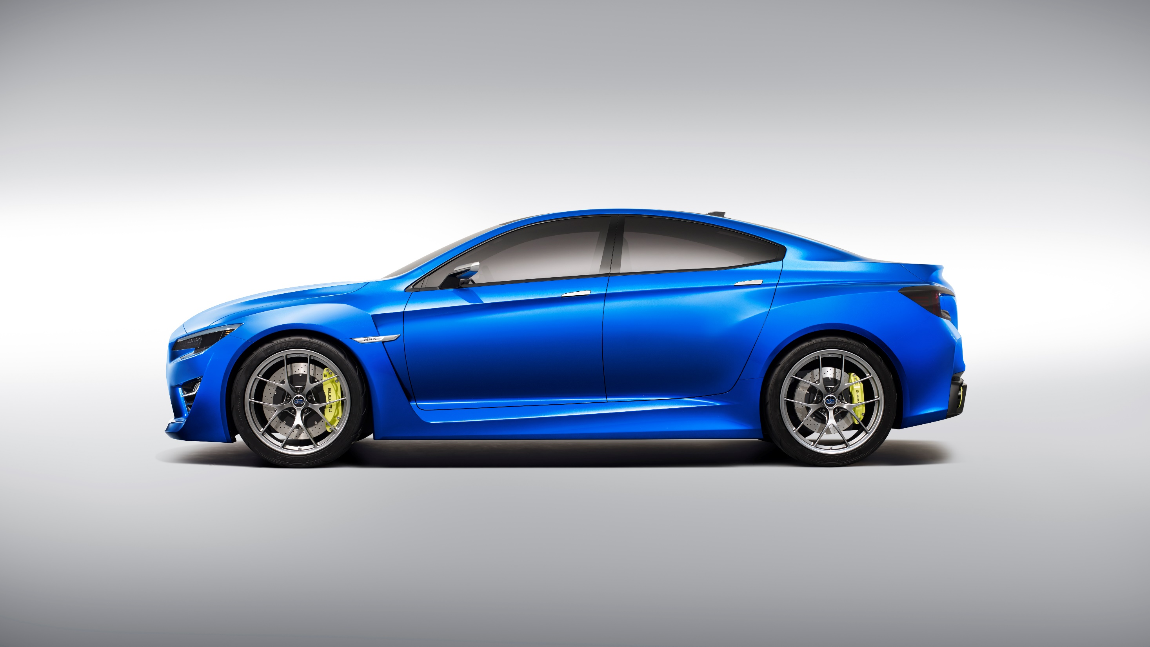

Slide 5
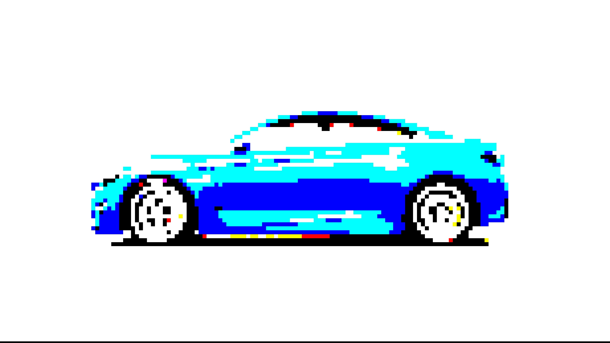

Slide 6
Como lo hacemos
Leer Imagen.
Calcularemos la media por cada sector de la imagen.
El color medio se pasa a 16 colores.
El color resultante se aplica al sector.

Slide 7
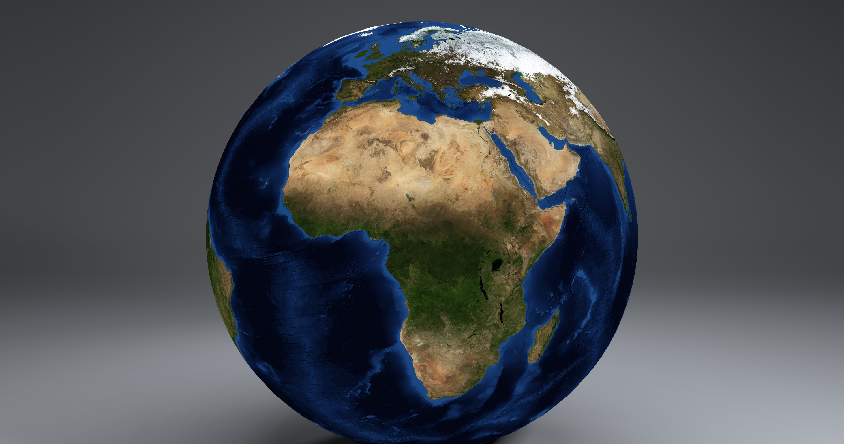
8192x4320

Slide 8
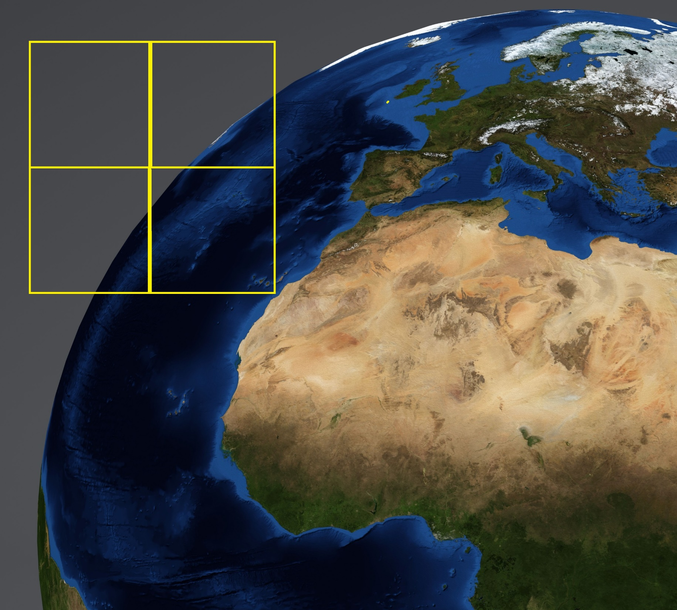
100x100

Slide 9
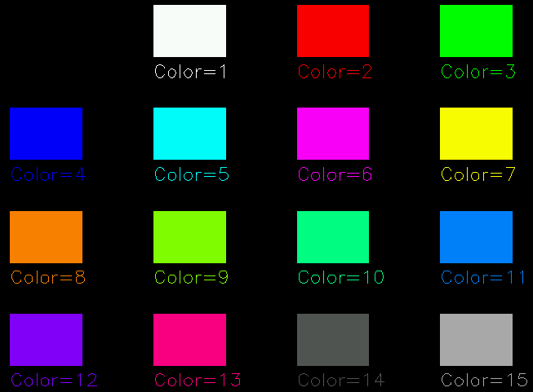

Slide 10


Slide 11
i5-M460 2,53GHz 4GB RAM | Tamaño | 5 | 25 | 50 | 100 | 5 | 25 | 50 | 100 | 5 | 25 | 50 | 100
fea.jpg | 500x667 | 0,22 | 0,208 | 0,212 | 0,204 | 0,48 | 0,47 | 0,47 | 0,42 | 0,47 | 0,46 | 0,46 | 0,48
pajaro4k | 4096x2160 | 5,492 | 5,284 | 5,208 | 5,504 | 12,66 | 12,01 | 11,86 | 19,96 | 12,97 | 12,21 | 12,14 | 12,54
car8k | 7680x4320 | 21,4 | 20,468 | 20,592 | 20,712 | 48,82 | 45,36 | 44,552 | 41,326 | 49,11 | 46,24 | 45,84 | 47,92
earth8k | 8192x4320 | 25,388 | 25,652 | 26,856 | 28,539 | 50,77 | 50,77 | 49,11 | 57,078 | 51,31 | 49,8 | 48,38 | 51,3
Total Programa |  | 52,504 | 51,616 | 52,868 | 54,956 | 112,73 | 108,61 | 105,992 | 118,784 | 113,863 | 108,713 | 106,826 | 112,237

Slide 12
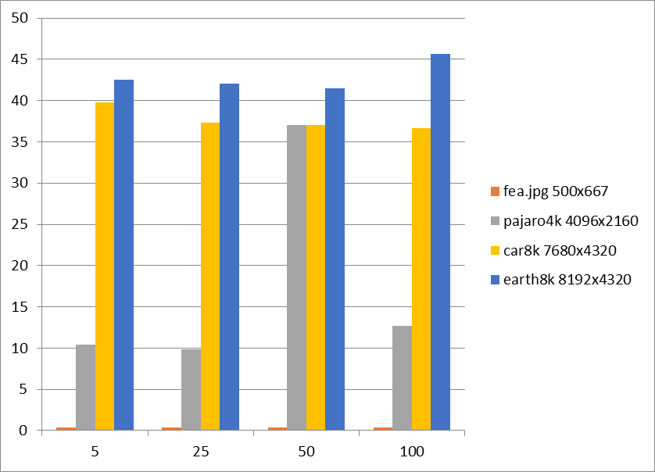
Tiempos
.
 | Procesador | RAM | Ciclos
Máquina 1 | i5-M460 | 4 GB SDRAM | 2,53Ghz
Máquina 2 | i7-3630QM | 8 GB DDR3 | 2,40GHz
Máquina 3 | I7 | 12 GB RAM | 2.40GHz x8

Slide 13

Que vamos a paralelizar
Las llamadas del calculo de las medias del color.

Slide 14
¿Qué es OpenMP?
Es una API para la programación multiproceso.
Permite añadir concurrencia en C/C++ y Fortran.
Estable, portable y escalable.
Desde PC’s de casa a supercomputadores

Slide 15
Pruebas de rendimiento
Rango 5
Magick++ (imageMagick)
OpenCV
OpenCV & OpenMP
Rango 25
Magick++ (imageMagick)
OpenCV
OpenCV & OpenMP

Slide 16
Rango 5

Slide 17
Rango 5

Slide 18
Rango 5

Slide 19
Rango 25

Slide 20
Rango 25

Slide 21
Rango 25

Slide 22
Comparativa (Máquina 1)

Slide 23
Comparativa (Máquina 1)

Slide 24
Comparativa (Máquina 1)

Slide 25
Conclusiones

Slide 26
Preguntas
¿…?

